Slide 1
Empresa Betta
Monitoramento da Temperatura
no Transporte de Pescados.
Andrey Rodrigues,
Larissa Dantas,
Mateus Macedo,
Roberto Turbiani,
Samuel Sena,
Thayla Andreassi,
Wagner Silva.

Slide 2

Segmento: Transporte de pescados
Introdução
Tipo de Produto: Sensor de Temperatura
Tipo de Serviço: Monitoramento da Temperatura
Público desejado: Empresa Transportadora de Pescados

Slide 3

Contexto do Projeto
Transporte inadequado
Ocorre muitos desperdícios por questão de temperaturas e acaba gerando muitos problemas para o distribuidor.
Prejuizos
Com o monitoramento inadequado da temperatura afetam tanto a economia brasileira quanto os produtores e empresas de pescados.
Leis
Existem leis para esses problemas, como: Art.31, Art.69, Art.70 e Art.71.

Slide 4

Solução Proposta
01
02
03
Tecnologia
Monitoramento
Gráficos
Com a nossa tecnologia será possível capturar a temperatura dos pescados durante todo o trajeto, para que você, os mantenham em bom estado.
O uso de sensores de temperatura trará a automatização do processo de monitoramento.
Os dados serão apresentados para você, em forma de gráfico de variação.

Slide 5
Solução Proposta
04
05
06
WEB Site
Redução de gastos
Valorização
Você terá menos perdas de peixes e maior lucrabilidade.
Com o nosso WEB site você acompanhará os gráficos e poderá calcular seu ganho com a nossa tecnologia.
A qualidade de seu produto aumentará juntamente com a demanda.
Contribuirá também para a sustentabilidade.

Slide 6

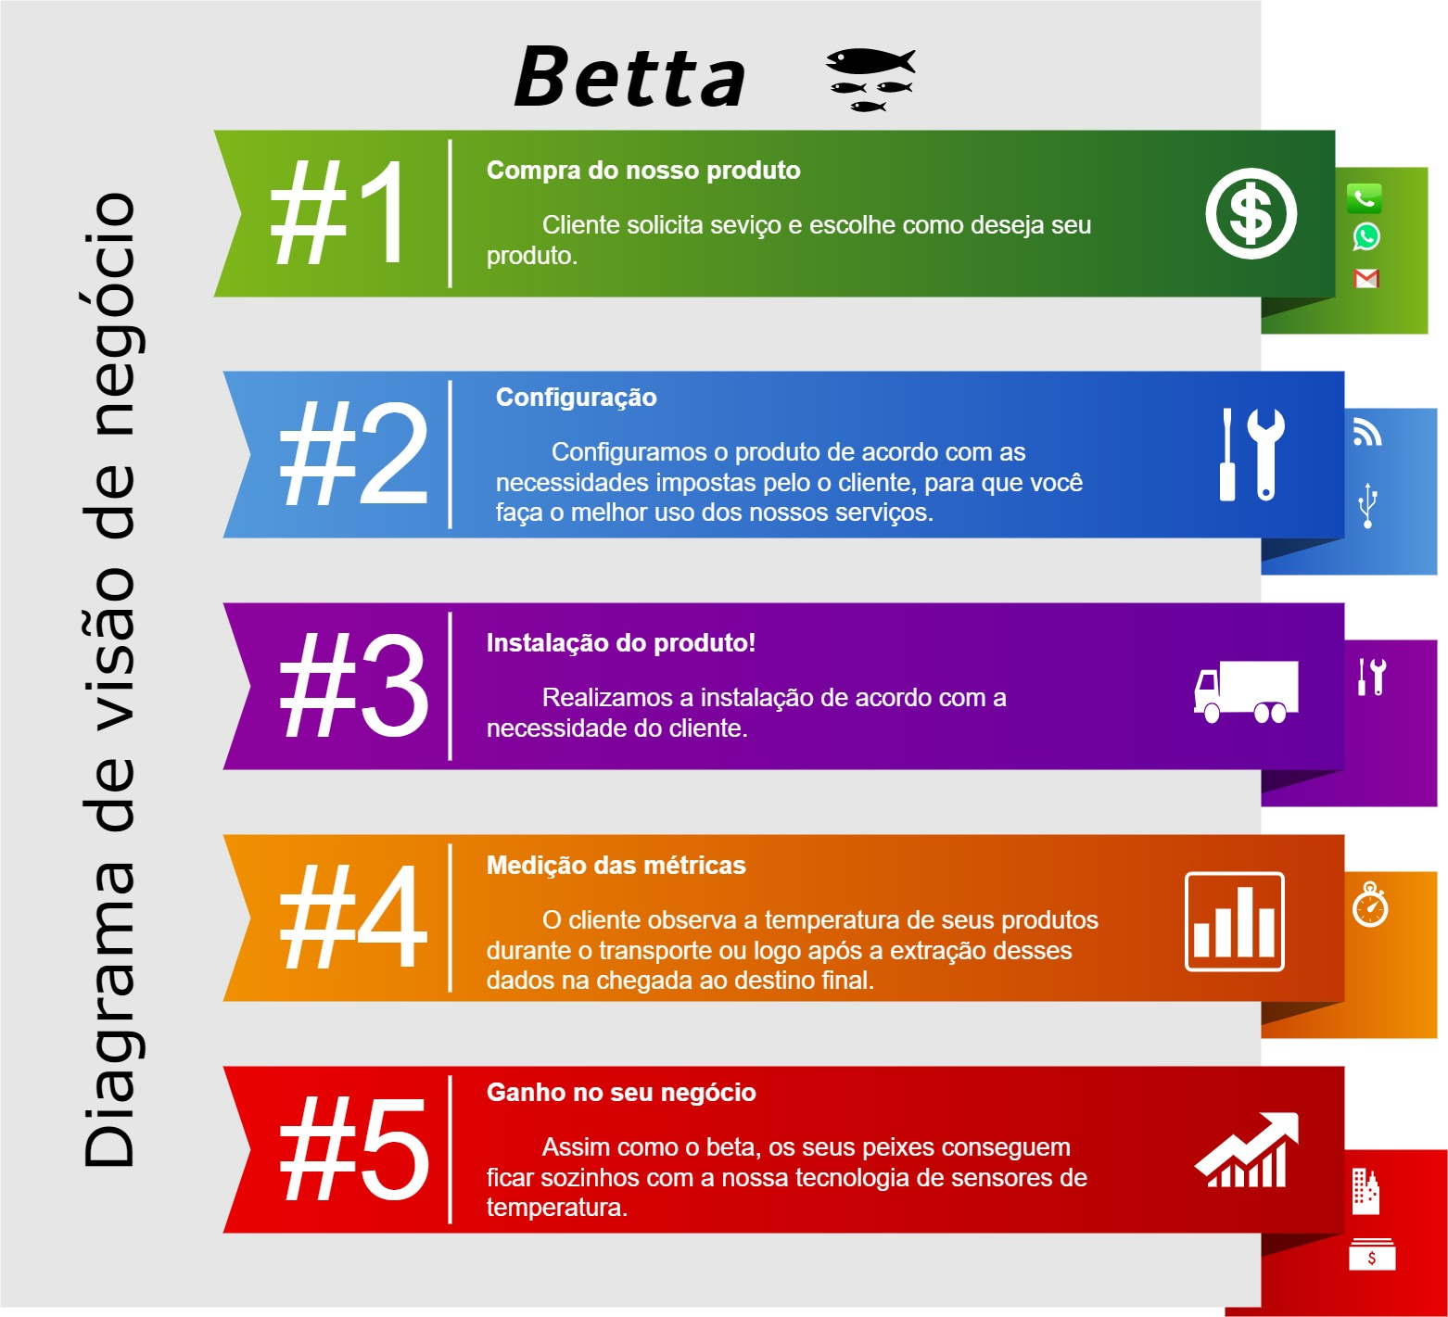

Slide 7

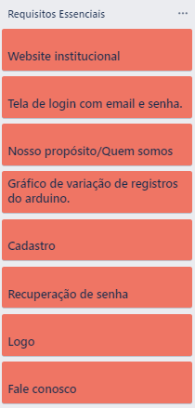
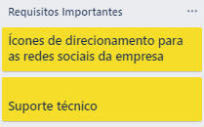
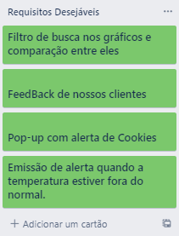
Backlog / Requisitos

Slide 8
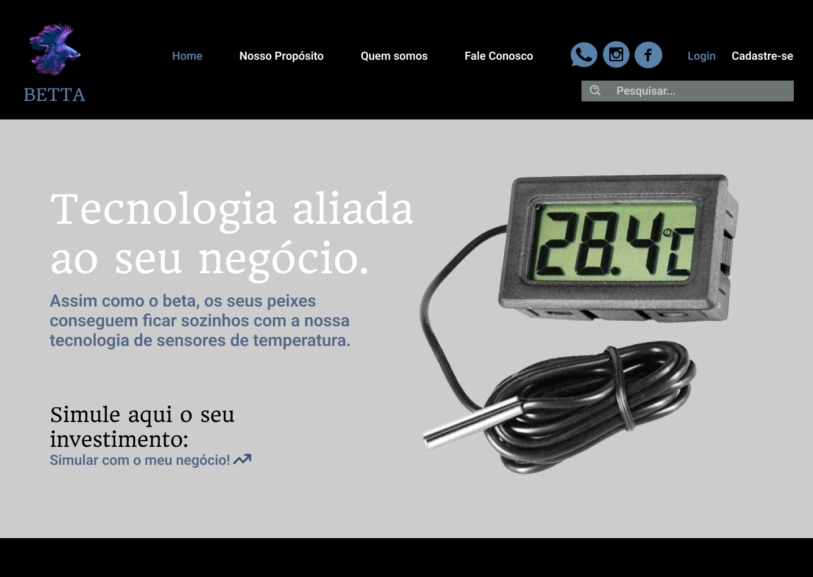
Protótipo do Site

Slide 9
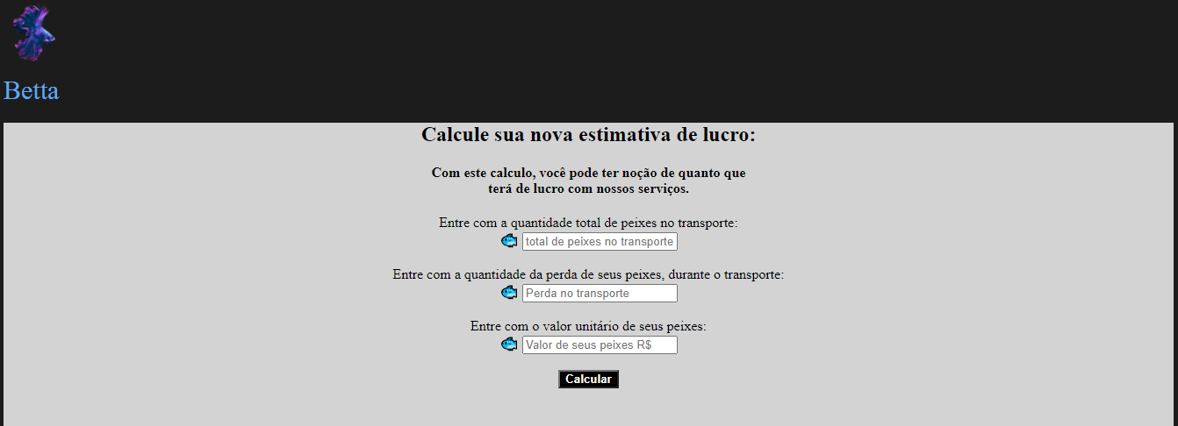
Simulador Financeiro​

Slide 10

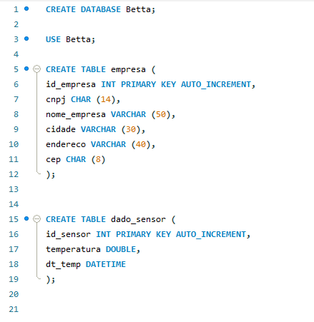
Nossas Tabelas e Banco de Dados
Banco de Dados: MySQL

Slide 11

Arduíno e Sensor de Temperatura

Slide 12
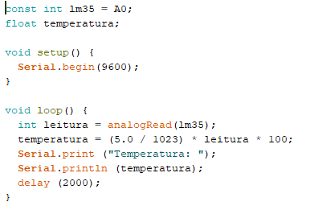
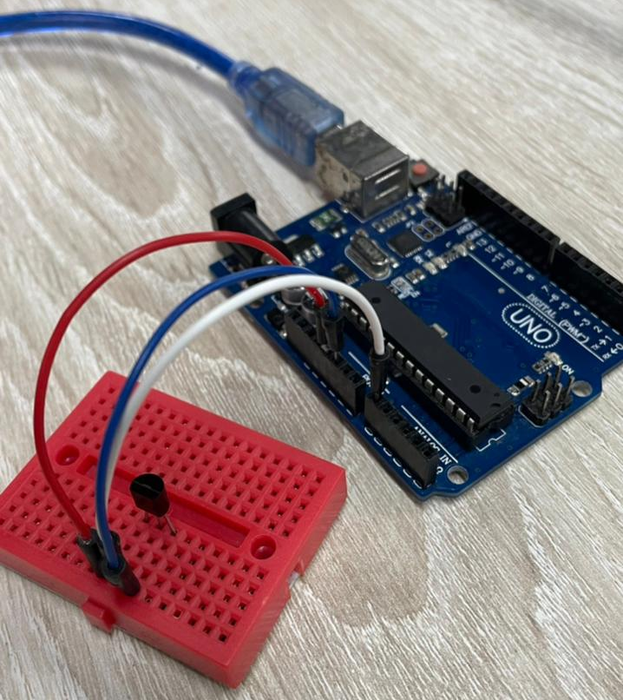
Código
Arduino

Slide 13


Nossos Próximos Passos...
Desenvolvimento do Site;
Estruturação do Banco de dados;
Atualização dos dados no site ao vivo, via Wi-Fi;
Expansão para controle de temperatura no transporte marítimo e estoques;

Slide 14
Empresa Betta
Monitoramento da Temperatura
no Transporte de Pescados.
Andrey Rodrigues,
Larissa Dantas,
Mateus Macedo,
Roberto Turbiani,
Samuel Sena,
Thayla Andreassi,
Wagner Batista.

